Slide 1
Grupo AFD : garantías e innovación para el financiamiento del desarrollo
Lorena Sarmiento Tredinnick de Chara
Directora AFD en la Argentina

Slide 2
El Grupo AFD
Una breve presentación

Slide 3




La AFD, 84 años junto a los demás
La AFD está comprometida con mejorar la vida cotidiana de las poblaciones financiando proyectos que :
Promuevan el desarrollo económico sostenible
Promuevan la biodiversidad,
la responsabilidad E&S
Reduzcan la pobreza
y las desigualdades
Reduzcan los impactos negativos del cambio climático
Fundada en 1941
100%
capital del
Gobierno francés
AA (S&P) y
AA- (Fitch)
Banco supervisado por la ACPR

Slide 4

Cifras claves del Grupo AFD 2024
13 700 M €
en compromisos
Más de
1250
proyectos nuevos en 2024
Aumento del 26 % respecto de 2023
Alrededor del
4000
proyectos en curso
5576
empleados, de los cuales 2566 sobre el terreno
160
países de intervención
12
territorios y departamentos
de ultramar
17
direcciones regionales
7700 M €
de financiación
para el clima en 2024
Aumento del 3 % respecto de 2023

Slide 5



Cifras claves de las entidades del Grupo
10 100 M €
en compromisos
en 2024
8400 M €
de firmas
en 2024
856
proyectos nuevos
en 2024
2776
empleados,
de los cuales 1016 sobre el terreno
Sector público
2900 M €
en compromisos
en 2024
2800 M €
de firmas
en 2024
200
proyectos nuevos
en 2024
480
empleados,
de los cuales 100 sobre el terreno
Sector privado
447 M €
de volumen de negocios
en 2024
800 M €
de firmas
en 2024
211
proyectos nuevos
en 2024
2320
empleados,
de los cuales 1450 sobre el terreno
Cooperación técnica

Slide 6
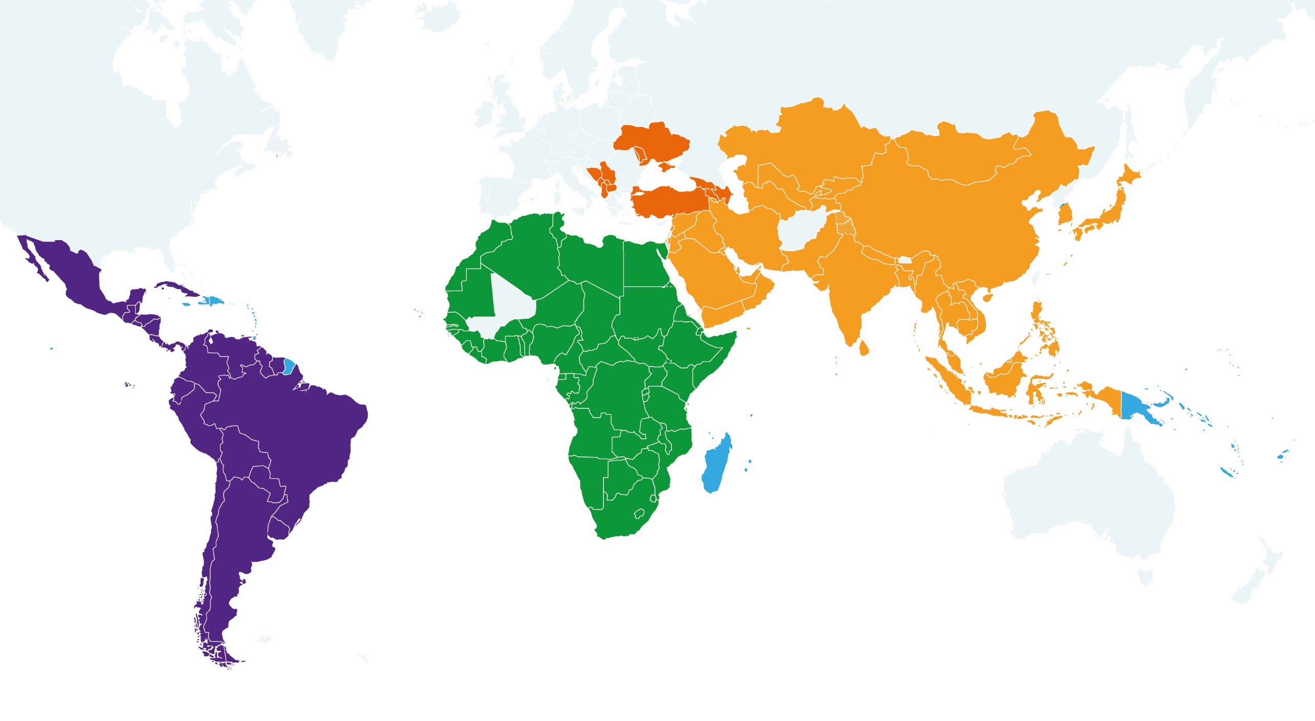
Nuestras inversiones en 2024
ORIENTE (28 %)
VECINDAD EUROPEA
INCLUIDA (13 %)
3900 M €
incluidos
1800 M €
3900 M €
ÁFRICA (40 %)
500 M €
VARIOS PAÍSES (3 %)
5500 M €
TRES OCÉANOS
(13 %)
2200 M €
AMÉRICA
LATINA
1600 M €
(16 %)
Distribución geográfica de las autorizaciones de nueva financiación en 2024

Slide 7
ARIZ, garantías para el desarrollo
PROPARCO como socio para compartir el riesgo de crédito de las MiPyMEs desde 2008

Slide 8
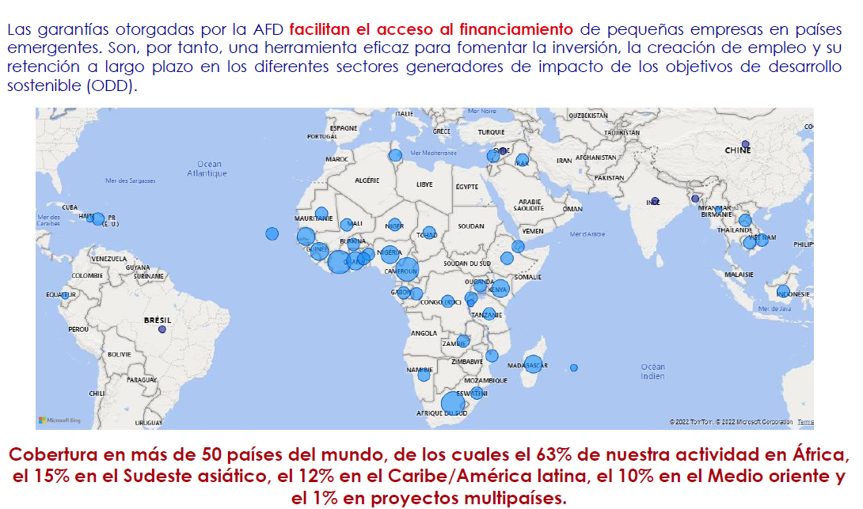
ARIZ, garantías para el desarrollo

Slide 9
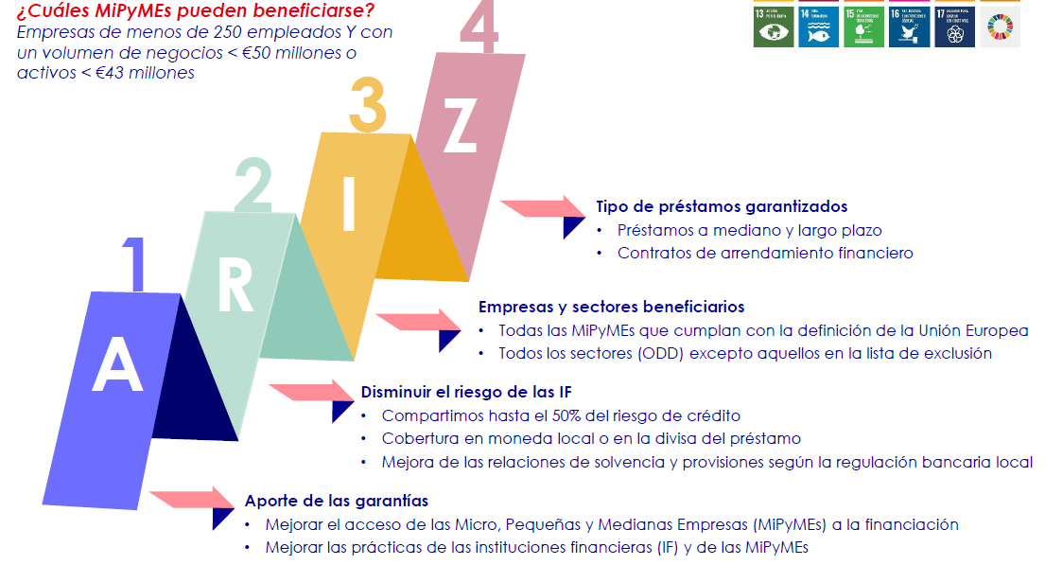
Prioridades y ventajas de ARIZ

Slide 10
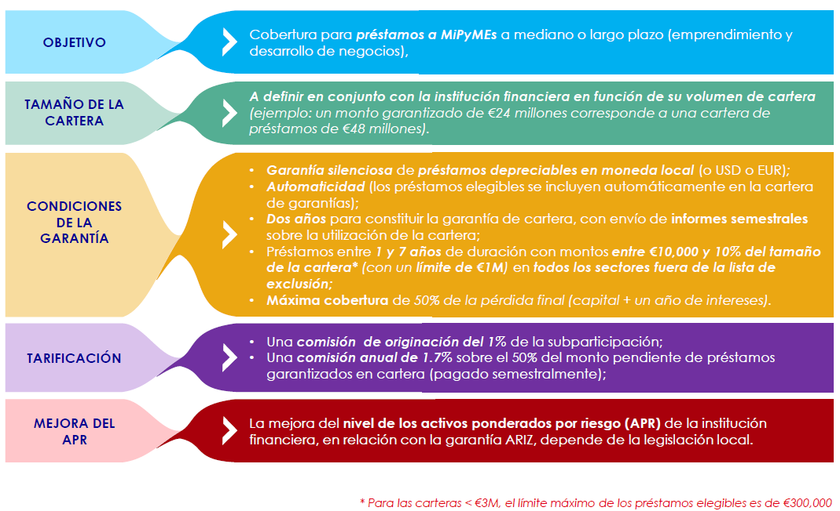
Funcionamiento de la garantia ARIZ

Slide 11
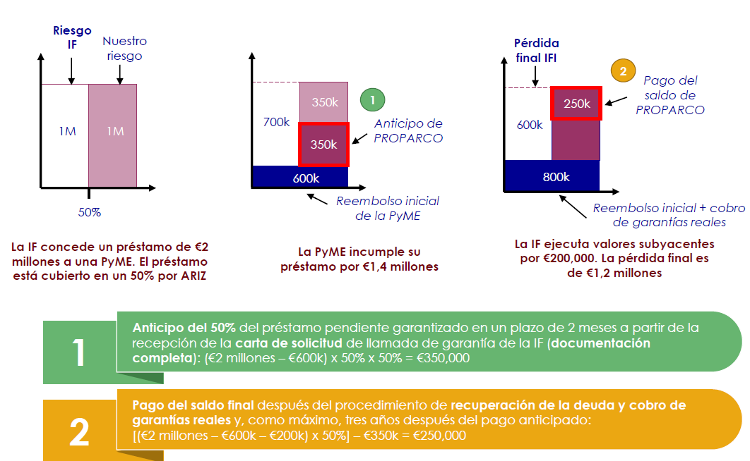
Activacion de la garantia ARIZ

Slide 12
Mecanismo de garantía para mitigar el riesgo país
AFD: abriendo el camino hacia el financiamiento internacional a tasas razonables

Slide 13






Depósito en garantía en el extranjero para bajar el spread
FACILITY AGREEMENT
Borrower
SECURITY AGREEMENT (escrow account)
as Lender
FIRST DRAWDOWN
AFD Project Account
Peso Project Account
Bank Account opened in France by the Lender

Slide 14
Funcionamiento de la garantía
Las principales características de la garantía
El lado innovador de la garantía
La AFD da acceso a las divisas al prestamista usando una parte del primer desembolso
El BCRA tiene que aprobar este mecanismo por una resolución de su Directorio
El prestamista se compromete contractualmente a poner el equivalente del monto depositado por la AFD en el proyecto en la fase de desembolsos (5 años)
Depósito en garantía en favor del prestatario
Abierto en un banco de la OCDE con notación min. BB
Depósito de dos cuotas en capital durante todo el plazo del préstamo (10 – 15 años)
Depósito que genera intereses que son capitalizados en favor del prestamista
Los intereses pueden ser pagos anualmente si el prestamista así lo solicita

Slide 15
¡Gracias!

